Slide 1
Clase 21. DATA SCIENCE
Stack Tecnológico II
Notes:
Obligatoria siempre

Slide 2

Objetivos de la clase
Explorar las potencialidades de Cloud Computing.
Identificar conceptos de Big Data y sus herramientas.
Interpretar el proceso de ETL y su aplicación dentro del mundo de la Ciencia de Datos.
Notes:
Obligatoria siempre. Indican aquello que se pretende que el estudiante logre con la clase. Recuerda que se enuncian en principio con el verbo en infinitivo delante (por ejemplo: “Comprender…”, “Analizar…”, “conocer…”, etc). Se debe destacar en negrita el verbo. Los objetivos deben ser concretos, medibles y coherentes con los contenidos.

Slide 3

MAPA DE CONCEPTOS
Definición
Cloud Computing
Tipos
Cloud Computing
Stack Tecnológico II
Ventajas y desventajas
Proveedores
Fundamentos
Big Data
impulsores
Big Data
Herramientas
Definición
ETL
ETL
On premise
On cloud
Notes:
Se puede usar para comenzar o finalizar la clase, según sea más conveniente. La información de este slide es de relleno.
Recurso: Mapa de conceptos (genérico)
Muestra rápidamente los contenidos de la clase y cómo se relacionan. Ayuda a los estudiantes a evitar “perderse” durante la clase, al avanzar en un sentido lineal una diapositiva tras otra. El ejemplo pertenece a la primera clase del curso UX/UI.
Sugerencia: -También se pueden mostrar con un menor énfasis o colores apagados, aquellos contenidos de clases anteriores y que se vinculen con la actual.
-Resaltar con color los temas que se abordan en la clase.
Colores
Categorías principales: Pleno en #27282d con texto en blanco.
Categorías secundarias (o a destacar): Pleno en #393b43 con texto en blanco.
Categorías terciarias: Borde en #393b43 con texto en #222222.

Slide 4

Notes:
Para jugar si es necesario te dejamos el link del Kahoot de repaso https://create.kahoot.it/details/9d67bd16-49c7-4a69-a95e-275a04a67d33
¡Recuerda entrar con la cuenta Premium de Coder!

Slide 5
Sistemas
in-house
Notes:
Usar para los módulos más importantes de la clase, donde se introducen conceptos que se ven en varios slides. No hay que usarla para todos los módulos.

Slide 6
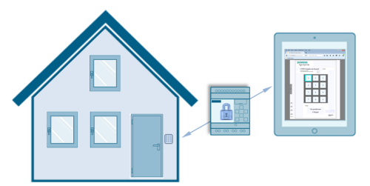


Servidor In-House
Un servidor In-house es aquel que almacena y mantiene en el espacio físico en un entorno local.
Por lo tanto, no hay necesidad de una conexión a Internet para acceder a sus datos.
Permite el control físico sobre su copia de seguridad en todo momento.
Pueden ser viables para pequeñas empresas

Slide 7
Ventajas y desventajas In-House
Ventajas | Desventajas
Seguridad. Manejo de datos sensibles sin terceros | Requiere de grandes inversiones iniciales para infraestructura y hardware
Sin tantos gastos fijos (pago a terceros por servicio) | Gastos variables por consumo y espacio además de mantenimiento
Posibilidad de autogestión dentro de la compañía. | Tiene una carga máxima (capacidad de procesamiento)
No requiere de conexión a Internet (no es limitante velocidad de conexión) | Requiere de personal capacitado para resolver problemas
Hay control sobre la infraestructura (control de acuerdo a las necesidades) | Pierde flexibilidad (acceso remoto) además de ser susceptible a perdida de datos (daños estructura)
Fuente: Kharb L. et al. (2018. A Comprehensive Study of Security in Cloud Computing)

Slide 8

Resumen: Ventajas in-house
Customización: Con nuestra propia infraestructura de redes y de datos podemos obtener una mayor customización de recursos por ejemplo en base a los requerimientos de la organización.
Conocimiento: El conocimiento de los sistemas y datos reside únicamente in-house. Esto puede ser preferible para compañías con requerimientos muy específicos de seguridad.
Sin costos mensuales: Usualmente, los planes de deployment on-premise se estructuran en planes anuales o multi-anuales, potencialmente eliminando la necesidad de costos mensuales.

Slide 9
Resumen: Desventajas in-house
Elasticidad: Falta de elasticidad para el uso de más recursos en caso de ser necesario dado un pico de demanda.
Costos de Infraestructura: Los costos de infraestructura para montar un datacenter propio son mucho más superiores que si adquirimos una licencia con algún proveedor de servicios Cloud.
Personal altamente capacitado: Si quisiéramos tener nuestra infraestructura In – House deberemos contar con personal altamente capacitado en temas de Seguridad e Infraestructura informática.

Slide 10
Cloud
Computing
Notes:
Usar para los módulos más importantes de la clase, donde se introducen conceptos que se ven en varios slides. No hay que usarla para todos los módulos.

Slide 11
Cómputo en la nube
Cloud Computing es una tendencia en alza especialmente dentro del mundo de la Analítica de Datos y como Data Scientist resulta realmente muy importante que podamos entender qué es el Cloud, sus características y cuáles son los diferentes servicios que podemos utilizar en la nube para complementar nuestro Stack Tecnológico como Científicos de Datos.
Notes:
Usar para slides de sólo texto con el contenido más importante de la clase. En una presentación de 50 slides usar máximo 5 de estas.

Slide 12

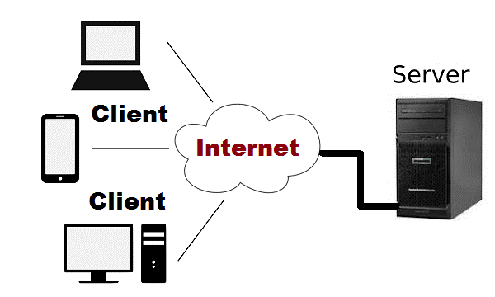
Arquitectura Cliente - Servidor
Claves de la arquitectura
→ Cliente
→ Servidor
Notes:
Usar para slides de sólo texto. Si no alcanza, no sobrecargar, usar otra con el mismo título para indicar que continúa el mismo módulo.

Slide 13

¿Qué es el Cloud Computing?
Nueva tecnología que nos permite acceder mediante un sistema remoto, al software, al procesamiento de datos y al almacenamiento de archivos.
Tipos disponibles
Nube pública
Nube privada

Slide 14
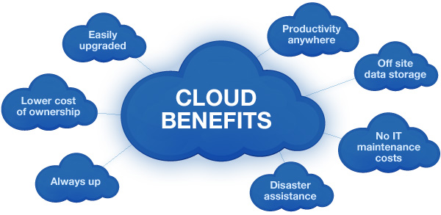
Beneficios de Cloud Computing
en Big Data
Existen muchas ventajas, mencionaremos las más relevantes:
Abaratamiento de costos
Inmediatez
Capacidad de proceso
Concurrencia
Seguridad

Slide 15

“El Cloud Computing, permite la aceleración y gestión de procesos computacionales, haciéndolos más eficientes”
Observatorio Nacional de Telecomunicaciones y de la SI
Notes:
Usar para slides de sólo texto con citas.

Slide 16
Ventajas y desventajas Cloud
Ventajas | Desventajas
Pocos costos operacionales (proveedor se encarga de mantenimiento, equipos y red de servidores) | Sistemas de seguridad que tienen politicas y terminos a veces desconocidos
Hardware y software de punta (CPU, GPU), IA, ML, DL | Esquemas de costos complejos basados en consumo y servicios ocupados
Acceso rápido por conexión con alto Gbps y muchos puntos de intercambio | Existen costos grandes cuando se transfiere la información de una organización a otra
Permite el acceso remoto y conectividad rápida | En algunos casos el soporte al cliente no es óptimo
Infraestructura más segura y sistemas de backup regulares | Requiere de conexiones estables e internet constante para acceso remoto
Fuente: Kharb L. et al. (2018. A Comprehensive Study of Security in Cloud Computing)

Slide 17
Resumen: Ventajas cloud
Escalabilidad: uno puede construir muy rápidamente una nueva infraestructura con aplicaciones y alta escalabilidad. La carga sobre la aplicación crece horizontalmente por las provisiones de servidores.
Agilidad: Desarrollo rápido de aplicaciones por tecnología de punta hace que sea un sistema ágil y eficiente.
Accesibilidad y back-ups: Se tienen sistemas que permiten alta concurrencia y accesibilidad rápida. Ademas se tiene la posibilidad de generar back-ups de manera recurrente.

Slide 18
Resumen: Desventajas cloud
Costos variables: Los contratos con proveedores suelen ser bastante rígidos y el consumo junto con el almacenamiento físico puede ser variable
Control de Infraestructura: No se tiene la posibilidad de controlar la infraestructura a la conveniencia del momento según las necesidades lo cual genera restricciones.
Conexión continua: Se requiere de sistemas de conexión a internet de buena calidad y estables para que no se generen problemas

Slide 19
Tipos de nubes y servicios
Notes:
Usar para los subtemas de un módulo.

Slide 20
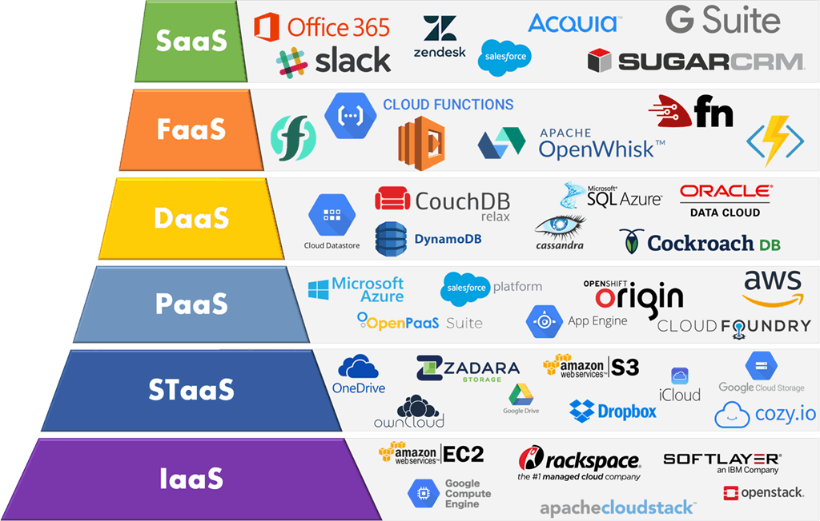
Modelos de Servicios en la Nube
Infraestructura como servicio 👉 IaaS
Plataforma como servicio 👉 PaaS
Software como servicio 👉 SaaS
Storage as a Service 👉 (STaaS)
Data as a Service 👉 (DaaS)
Functions as Service 👉 (FaaS)

Slide 21
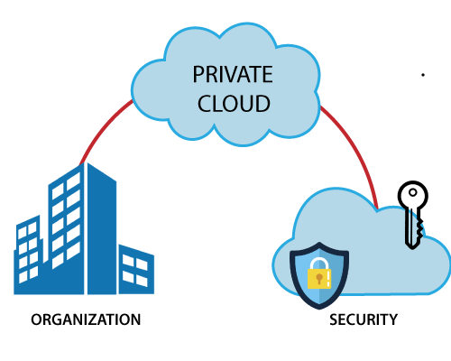
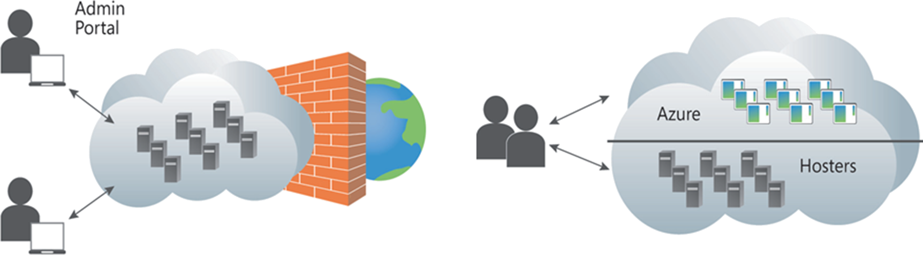
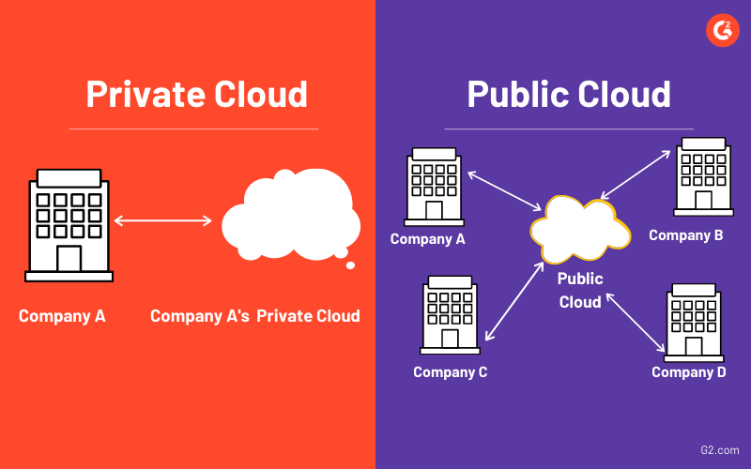
Tipos de nubes
Nube Privada
En mi propio centro de datos
Nube Pública
En Azure u otro proveedor de servicios

Slide 22
Proveedores
Notes:
Usar para los subtemas de un módulo.

Slide 23
Tipos de proveedores
Como en todo servicio en cuanto a servicios en la nube se tienen proveedores líderes del mercado como: Amazon Web Services, Google Cloud y Microsoft Azure.
Sin embargo existen otros que son los retadores en el mercado como: Alibaba Cloud, Oracle, IBM, Tencent Cloud entre otros.
Miremos primero los principales líderes del mercado…
Notes:
Usar para slides de sólo texto. Si no alcanza, no sobrecargar, usar otra con el mismo título para indicar que continúa el mismo módulo.

Slide 24

Amazon Web Services
Quizás es una de las plataformas de servicios en la nube más conocidas, proporciona una variedad de servicios de infraestructura, tales como almacenamiento, redes, bases de datos, servicios de aplicaciones, potencia de cómputo, mensajería, inteligencia artificial, servicios móviles, seguridad, identidad y conformidad, entre otros.
Principal ventaja → la experiencia en el mercado y el servicio de atención al cliente que ofrece 🚀
Notes:
Usar para slides de texto e imagen. Si no alcanza, no sobrecargar, usar otra con el mismo título para indicar que continúa el mismo módulo.

Slide 25

Microsoft Azure
Microsoft Azure, proporciona una gama de servicios en la nube, incluidos servicios vinculados con la computación, analítica, almacenamiento y redes. Los usuarios pueden elegir entre estos servicios para desarrollar y escalar nuevas aplicaciones, o ejecutar aplicaciones existentes.
Principal ventaja → la rapidez ⏱
Notes:
Usar para slides de texto e imagen. Si no alcanza, no sobrecargar, usar otra con el mismo título para indicar que continúa el mismo módulo.

Slide 26

Google Cloud Platform
Google Cloud Platform, también conocida por la nomenclatura GCP, es una suite que contiene diversos servicios que funcionan en la misma infraestructura que utiliza Google de manera interna, por ejemplo con servicios como Youtube o Google Search.
Principal ventaja → la seguridad ✅
Notes:
Usar para slides de texto e imagen. Si no alcanza, no sobrecargar, usar otra con el mismo título para indicar que continúa el mismo módulo.

Slide 27
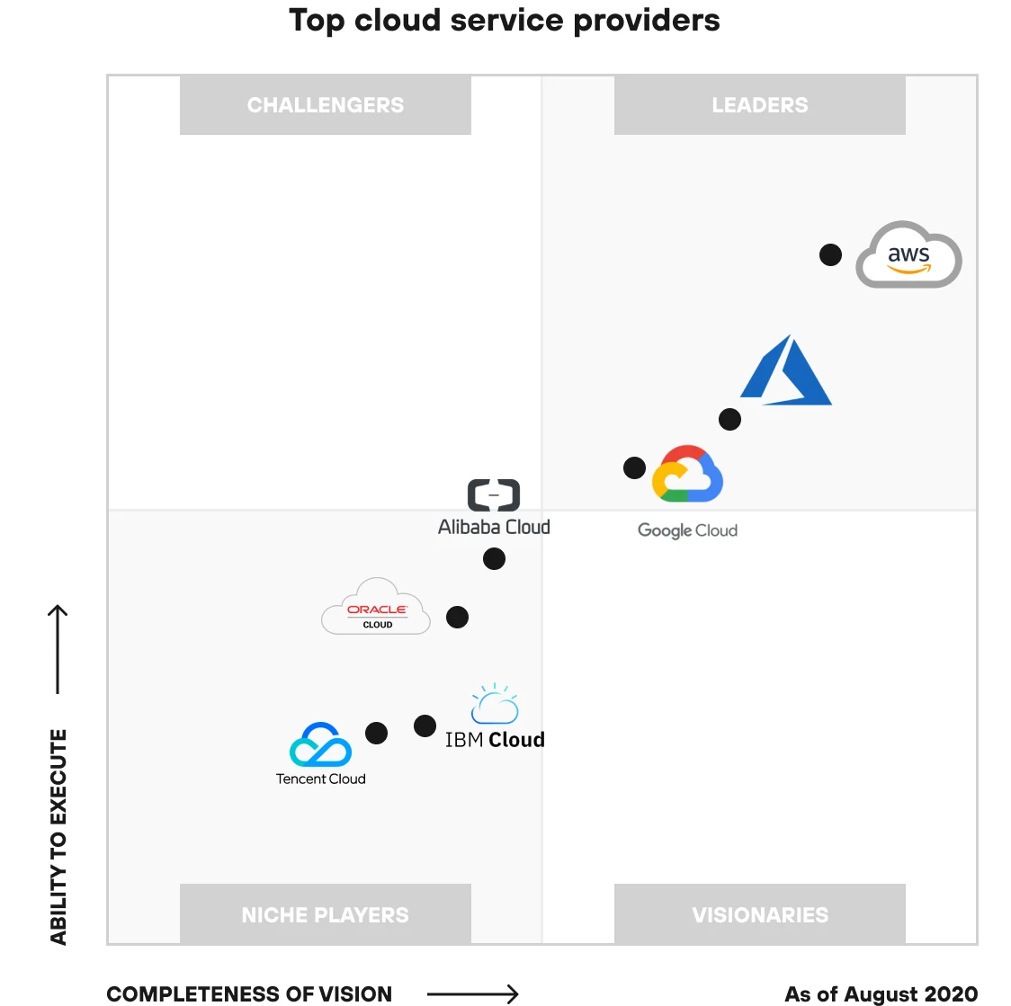
Otros proveedores
Dentro de los otros proveedores uno de los más completos es Alibab Cloud que ha tomado renombre en los últimos años con servicios de Web hosting, Servidores virtuales y capacidad de cálculo comparable con AWS, Azure y GCP
Otros que también ofrecen beneficios similares son IBM cloud y Oracle, la única debilidad de Oracle es que no tiene sistemas de Shared Web Hosting.
El que menos adeptos tiene es TencentCloud por ser un sistema bastante reciente.
REEMPLAZAR
POR IMAGEN
Notes:
Usar para slides de texto e imagen. Si no alcanza, no sobrecargar, usar otra con el mismo título para indicar que continúa el mismo módulo.

Slide 28
¿Cuál elegir?
La elección deberá realizarse en función de las necesidades computacionales de la organización y acompañado por la asesoría de un profesional capacitado en la temática. Quizás, una buena recomendación antes de tomar una decisión definitiva al respecto, sería tomar una prueba gratuita de cada una de las herramientas, para vivenciar de esa manera la experiencia de utilizar cada una de ellas.
Notes:
Usar para slides de sólo texto con el contenido más importante de la clase. En una presentación de 50 slides usar máximo 5 de estas.

Slide 29

Para pensar
¿Qué proveedor han utilizado en sus trabajo?
¿Cuál de ellos conoces?
Contesta mediante el chat de Zoom
Notes:
“Para pensar”
¿Cómo crear encuestas de zoom? Disponible en este video.
El docente generará una encuesta de zoom para que los estudiantes respondan. Esto es una actividad de comprobación.
Sugerimos:
Utilizarlo antes del break para que los estudiantes puedan votar en la encuesta antes de ir al mismo.
Al regresar, mostrar los resultados a los estudiantes.
Si hay buena respuesta de este recurso, se recomienda utilizarlo de forma orgánica en más instancias de la clase.

Slide 30
☕
Break
¡10 minutos y volvemos!
Notes:
Obligatoria siempre. A la hora del Break, entre 5 y 10 minutos. Considerar ubicar este espacio en un momento adecuado de la clase. Al volver, mostrar los resultados de la pregunta del anterior slide y generar un breve intercambio.

Slide 31
Fundamentos del
Big Data
Notes:
Usar para los módulos más importantes de la clase, donde se introducen conceptos que se ven en varios slides. No hay que usarla para todos los módulos.

Slide 32


Fundamentos generales
Colección de grandes volúmenes de datos, complejos y muy difíciles de procesar, a través de herramientas de gestión y procesamiento de datos tradicionales.
REEMPLAZAR
POR IMAGEN
Notes:
Usar para slides de texto e imagen. Si no alcanza, no sobrecargar, usar otra con el mismo título para indicar que continúa el mismo módulo.

Slide 33

Impulsores
REEMPLAZAR
POR IMAGEN
Sin dudas existen múltiples drivers del Big Data, podemos mencionar:
IoT (Internet of Things)
Redes Sociales facilitando interacción
El internet
Tics, Instrumentación, Sensores, Tecnología
Cloud Computing
Notes:
Usar para slides de texto e imagen. Si no alcanza, no sobrecargar, usar otra con el mismo título para indicar que continúa el mismo módulo.

Slide 34



Las 3 V del Big Data
Volumen
Big Data
Velocidad
Variedad
Notes:
Recapitulación.Consultar si quedaron dudas de la clase anterior y resolver todas las preguntas que tengan los alumnos salvo que sea algo muy complejo o específico de un alumno. En ese caso, dejarlo para el tiempo de actividad, final de la clase o para resolver luego por los diferentes canales de comunicación.

Slide 35
Principales herramientas
Notes:
Usar para los subtemas de un módulo.

Slide 36

Hadoop
Framework implementado en Java que permite el almacenamiento y procesamiento distribuido de grandes conjuntos de datos estructurados, semi-estructurados y no estructurados. Está diseñado para trabajar en clústers y tiene una alta tolerancia a fallas.
¿Para qué sirve?
→ Almacenar archivos de manera distribuida.
→ Procesar archivos de manera distribuida.
Notes:
Usar para slides de sólo texto. Si no alcanza, no sobrecargar, usar otra con el mismo título para indicar que continúa el mismo módulo.

Slide 37
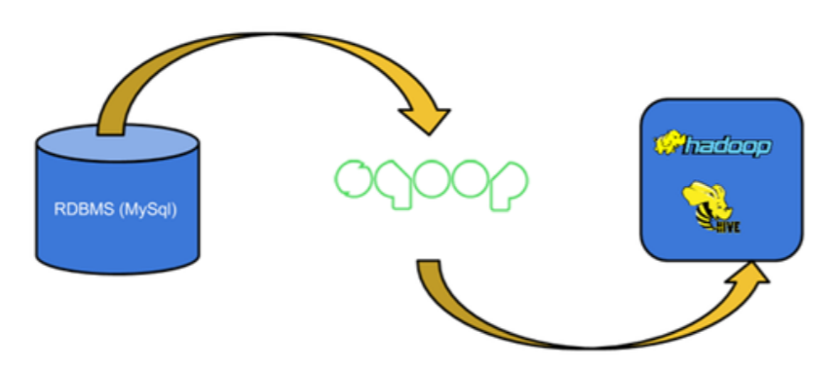
Apache Sqoop
Herramienta que está dentro de proyecto Apache, y además forma parte del ecosistema Hadoop. Sqoop nos permite la transferencia de datos entre un RDBMS como MySQL o oracle y HDFS.
Notes:
Usar para slides de sólo texto. Si no alcanza, no sobrecargar, usar otra con el mismo título para indicar que continúa el mismo módulo.

Slide 38
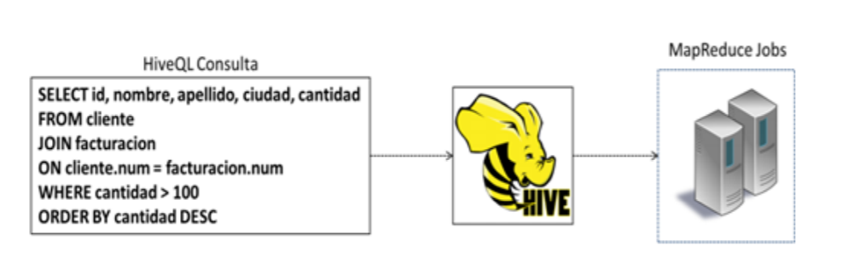
Hive
Software que facilita leer, escribir y manejar largos conjunto de datos, que residen en un almacenamiento distribuido, usando SQL.
📍 MR es un modelo de programación utilizado en Hadoop que facilita el trabajo con grandes volúmenes de datos distribuidos a través de múltiples máquinas dentro de un clúster.
Notes:
Usar para slides de sólo texto. Si no alcanza, no sobrecargar, usar otra con el mismo título para indicar que continúa el mismo módulo.

Slide 39
Cluster Computing
Proceso de compartir las tareas de computación entre varias computadoras y esas computadoras o máquinas forman el clúster (sistema distribuido con las redes).
Diferentes preferencias arquitectónicas, como clústeres de equilibrio de carga, clústeres de alta disponibilidad (HA) y clústeres de alto rendimiento (HP).
Algunas de las ventajas son la velocidad de procesamiento, la rentabilidad, la escalabilidad y la alta disponibilidad de recursos.
Motor de búsqueda de Google
La simulación de terremotos
Simulación de yacimientos de petróleo
Sistema de pronóstico del tiempo.
Notes:
Usar para slides de sólo texto. Si no alcanza, no sobrecargar, usar otra con el mismo título para indicar que continúa el mismo módulo.

Slide 40
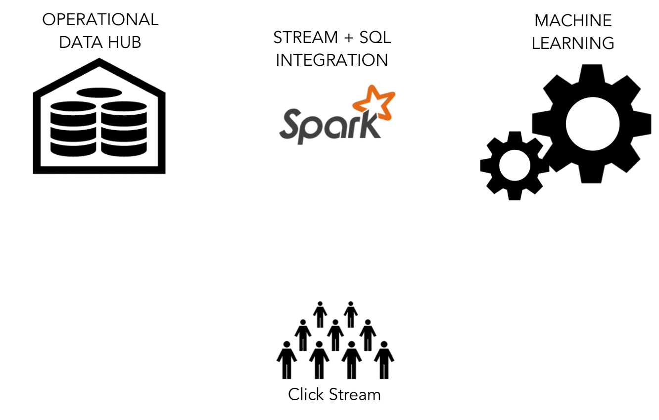
Spark
Apache Spark es un framework de propósito general para el procesamiento de datos en un clúster.
Sus propias características:
Proyecto de código libre
Framework de procesamiento unificado (Batch y Streaming)
Escalable y tolerante a fallos
Potente motor de procesamiento de datos masivos en memoria (in-memory processing) sobre un cluster (Spark está integrado con Hadoop, pero no depende de él
Notes:
Usar para slides de sólo texto. Si no alcanza, no sobrecargar, usar otra con el mismo título para indicar que continúa el mismo módulo.

Slide 41


Hadoop vs Spark
 | Hadoop | Spark
Almacenamiento | Solo disco | Memoria disco
Operaciones | Map y Reduce | Map, Reduce, Join,Sample, etc.
Modelo de ejecución | Batch | Batch, interactivo,streaming
Entornos de programación | Java | Scala, Java, R ,Python

Slide 42
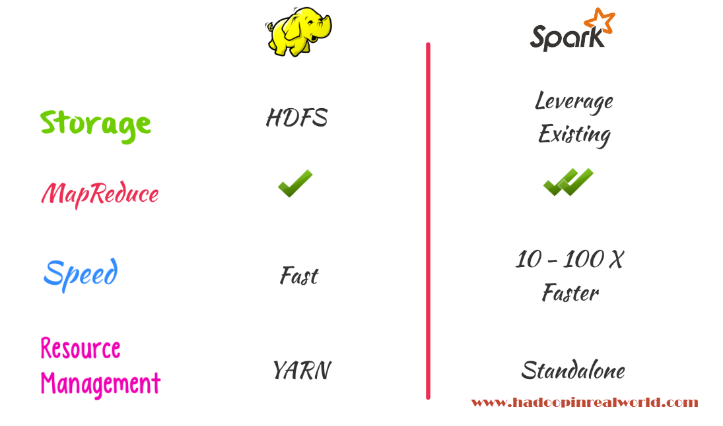

Slide 43
Para pensar
¿Para qué contextos te parece más útil el Cloud Computing y en cuáles no?
Contesta mediante el chat de Zoom
Notes:
“Para pensar”
¿Cómo crear encuestas de zoom? Disponible en este video.
El docente generará una encuesta de zoom para que los estudiantes respondan. Esto es una actividad de comprobación.
Sugerimos:
Utilizarlo antes del break para que los estudiantes puedan votar en la encuesta antes de ir al mismo.
Al regresar, mostrar los resultados a los estudiantes.
Si hay buena respuesta de este recurso, se recomienda utilizarlo de forma orgánica en más instancias de la clase.

Slide 44

Servicios en la nube y Cloud Computing
Duración: 15 minutos
Notes:
Usar para Actividades en clase.

Slide 45

ACTIVIDAD EN CLASE
Servicios en la nube y Cloud Computing
Descripción de la actividad.
Se propone elegir alguno de los siguientes proveedores en la nube:
Google Cloud
Amazon Web Services (AWS)
Microsoft Azure
Identificar 3 fortalezas y debilidades. Además encontrar cuales son los principales usos más comunes para los sistemas cloud en la actualidad
Notes:
Usar para las subsiguientes slides de Actividades en clase.

Slide 46
ETL
Extraer, transformar y cargar
Notes:
Usar para los módulos más importantes de la clase, donde se introducen conceptos que se ven en varios slides. No hay que usarla para todos los módulos.

Slide 47
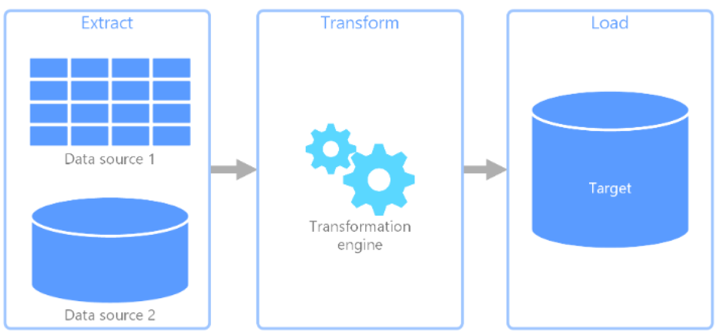
Extraer, transformar y cargar (ETL, Extract, Transform, Load) es el proceso de compilación de datos a partir de un número ilimitado de fuentes, su posterior organización y su carga en un repositorio.

Slide 48
Principales herramientas
Notes:
Usar para los subtemas de un módulo.

Slide 49

On premise
Lanzada en el 2006, es una plataforma de integración completa de ETL que cubre los requisitos de integración de datos. Además, también ofrece un entorno gráfico para construir, gestionar y mantener procesos de integración de datos en sistemas de inteligencia empresarial.

Slide 50


On premise
Ofrece una variedad de productos para realizar la integración de datos y los procesos de ETL. Es open source y realmente muy potente, ya que funciona bien con integraciones para Google Big Query o Redshift.

Slide 51
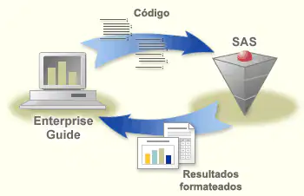

On premise
Proporciona una herramienta de diseño visual, que simplifica significativamente la construcción, ejecución y mantenimiento de los procesos de integración de datos empresariales. También, cuenta con una potente interfaz fácil de usar y amigable con el usuario.

Slide 52

On premise
Componente de Microsoft SQL Server utilizado para la extracción, transformación y carga de datos (ETL). De las más reconocidas y utilizadas actualmente en el mercado.

Slide 53
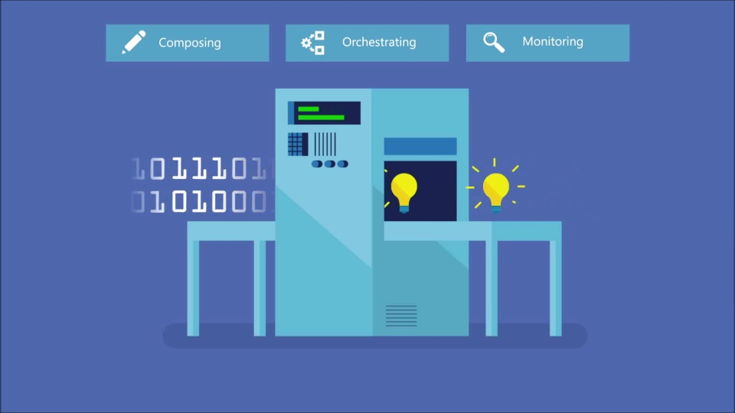

On cloud
Azure Data Factory es un servicio serverless de ETL el cual nos permite realizar procesos de data integration, data transformation y data load. A su vez ofrece una Interfaz gráfica muy intuitiva para la aplicación y creación de los ETL.

Slide 54
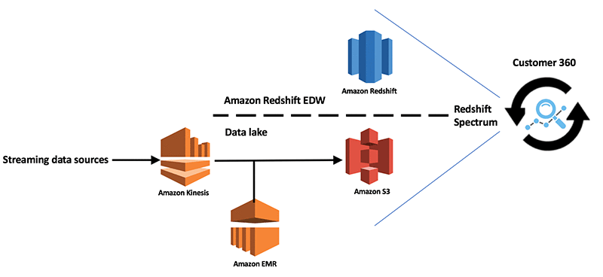

On cloud
AWS Glue:
Servicio administrado del cloud AWS que nos permite hacer procesos ETL de una manera visual para extraer o volcar datos a AWS.

Slide 55

On cloud
Data Flow nos permite desarrollar ETL desde cero utilizando un pipeline o flujos de datos, también nos ayuda a realizar la ingesta de la información en tiempo real o en Batch de acuerdo al requerimiento de la empresa.

Slide 56

Cuestionario final
¡Ya estamos terminando! ¿Testeamos lo que aprendimos? 💪🏼
Te compartimos a través del chat de Zoom / chat de la plataforma el PIN para sumarte al Kahoot.
Duración: 10 minutos
Notes:
Kahoot de repaso:
https://create.kahoot.it/details/a37de0bf-78a4-4140-b107-b8c8e4e81240 Recuerda ingresar con la cuenta premium que brinda Coderhouse ☺

Slide 57

Actividad colaborativa
Socialización y consulta de Proyectos - II
Avanzaremos resolviendo consultas asociadas al proyecto del curso mediado por tutores
Realizaremos la actividad en grupos de 3-4 personas
Duración: 15 minutos
Notes:
ACTIVIDAD que se puede llevar a cabo en formato “Breakout Rooms”
Para el profesor:
Crear breakout rooms para los equipos. De no saber cómo, favor de revisar el siguiente tutorial:
En PPT: https://docs.google.com/presentation/d/1vieCGzAPuYf5vWsu8Xgbn_2Ax4QNLnXO/edit?usp=sharing&ouid=103396586770751045195&rtpof=true&sd=true
En video: https://www.youtube.com/watch?v=PJL8iYTIY3E&feature=youtu.be
Se recomienda que los equipos sean de números pares, máximo 4 participantes por equipo y de así requerirse, ser acompañados por un tutor.

Slide 58
ACTIVIDAD COLABORATIVA
Acuerdos
Presencia
Participar y “estar” en la clase, que tu alrededor no te distraiga
Escucha activa
Escuchar más allá de lo que la persona está expresando directamente
Apertura al aprendizaje
Siempre, pero siempre puedes seguir aprendiendo. Compartir el conocimiento es válido, la construcción colaborativa es la propuesta.
Todas las voces
Escuchar a todos, todos podemos reflexionar. Dejar el espacio para que todos podamos participar.

Slide 59
ACTIVIDAD COLABORATIVA
Socialización y consulta de Proyectos - II
Consigna: Esta actividad colaborativa interactuamos con compañeros y tutores con eje central el proyecto del curso.
Se propone resolver consultas metodológicas o de forma acerca del proyecto final.
Identificar fortalezas y debilidades que pueden servir como punto de mejora para la entrega del proyecto.
Se propone que los estudiantes muestren los avances a los tutores y compañeros para recibir retroalimentación de su proyecto.
NOTA: usaremos los breakouts rooms. El tutor/a tendrá el rol de facilitador/a.

Slide 60

Primera entrega
de tu Proyecto final
Debes entregar Análisis de datos con Python
correspondiente a la primera entrega de tu proyecto final.
Crearán la notebook de un análisis exploratorio de datos sobre un problema a resolver para una industria, negocio o proyecto personal. La notebook contendrá un informe que detalle tus hipótesis primarias y secundarias, el código utilizado para probarlas y su posible resolución.

Slide 61





Recordemos…
Aplicamos Feature Selection
Elegimos un algoritmo de Machine Learning
Evaluamos el desempeño del algoritmo elegido
Clase 19
Estructurando un proyecto de DS-III
Obtención de conclusiones con base en resultados obtenidos

Slide 62
ENTREGA DEL PROYECTO FINAL
Análisis de datos con Python
Objetivos generales
Estructurar un problema en función de múltiples, pero simples preguntas/hipótesis a responder
Analizar datos tabulares (e.g excel, csv, etc) usando Python
Utilizar modelos de Machine Learning con Python
Formato
Link a repositorio de Github o documento de Jupyter.
El archivo debe tener el nombre “PrimeraEntrega+Apellido(s).ipynb”
Sugerencias
Las entregas se hacen individualmente a través de la plataforma.

Slide 63
ENTREGA DEL PROYECTO FINAL
Primera entrega
El modelo de Jupyter Notebook debe contener
Abstracto con motivación y audiencia: Descripción de alto nivel de lo que lo motiva a analizar los datos elegidos y que tipo de audiencia se podría beneficiar de este análisis
Preguntas/Hipótesis que queremos responder mediante el análisis de datos
Estructura acorde.
Análisis Exploratorio de datos (EDA): Análisis descriptivo de los datos mediante visualizaciones mediante el análisis de datos
Video explicativo

Slide 64
¿Preguntas?
Notes:
Obligatoria. Se sugiere ubicar al finalizar la explicación de algún tema, para abrir formalmente el espacio de preguntas y ordenar la interacción.

Slide 65
Resumen
de la clase hoy
Herramientas de Cloud Computing, de Big Data y ETL
Notes:
Obligatoria siempre. Completar el resumen con palabras claves de lo visto. En caso de cerrar con el “mapa de conceptos” se puede sacar.

Slide 66
Muchas gracias.
Notes:
Todas las clases

Slide 67
Notes:
Todas las clases

